Slide 1
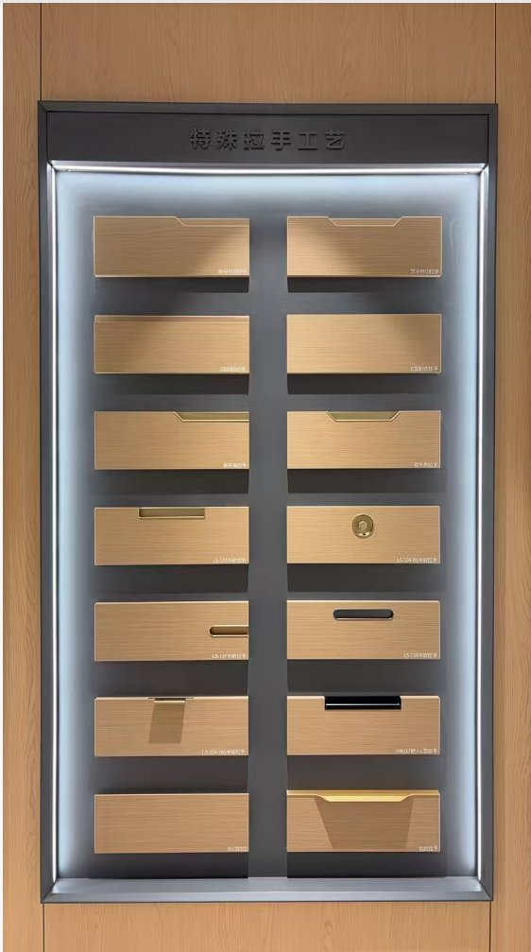
HIVISION 好风景家居
7S 培训系统
功法柜
工艺培训
一座功法柜，就是一套可触摸的工艺证据
六块展板 · 工艺识别 · 客户讲解 · 现场演练
Notes:
今天我们不只学习几个工艺术语，而是学习怎样借助功法柜，让客户亲眼看见、亲手触摸好风景的工艺实力。一座功法柜，就是一套可以现场验证的工艺证据。

Slide 2
HIVISION 好风景家居
7S · 功法柜工艺培训
先会看，再会讲，最后会成交
六类工艺，形成一条从识别到表达的学习路径
门板
五金
柜体
混油
特殊门板
墙板
看平整与封边
摸顺畅与静音
辨结构与承重
看环保与质感
辨连接与材质
选转角与拼缝
学习动作
每块展板都完成：看哪里 → 摸哪里 → 怎么比较 → 客户得到什么
02
Notes:
整套课程沿着六类工艺展开：门板、五金、柜体、混油、特殊门板和墙板。每一块展板都用同一个动作学习：先指出看哪里，再邀请客户摸哪里，然后说明怎么比较，最后落到客户能得到什么。

Slide 3
HIVISION
门板工艺
门板展板总览
门板工艺的核心是细节平整、封边干净
两条识别主线
01 免拉手系列
单尖 · J 型 · C 型 · 45°斜封边
重点看造型连续性、封边完整度与手感
02 金属拉手系列
单尖 · 双尖 · 嵌入式 · 包边拉手
重点看嵌入齐平、铣型精度与连接稳定
第一块工艺门板展板
03
Notes:
第一块展板建立两条识别主线。免拉手系列重点观察造型是否连续、封边是否完整；金属拉手系列重点观察嵌入是否齐平、铣型是否精准、连接是否稳定。

Slide 4
HIVISION
门板工艺
免拉手工艺：先辨结构，再讲体验
多种结构，对应不同外观与使用感受
单尖
J 型
C 型
45°斜封边
包边
1
2
3
4
5
线条利落
开门顺手
握持明确
视觉轻薄
边缘完整
讲解顺序
先说结构差异，再邀请客户触摸，最后对应空间风格与使用习惯。
04
Notes:
免拉手不是一种固定造型，而是一组不同的结构方案。讲解时先辨认单尖、J型、C型、四十五度斜封边和包边，再让客户体验不同结构带来的线条、握持和开门感受。

Slide 5
HIVISION
加工精度
好工艺，藏在两条“看不见”的线里
拉手与板面齐平｜封边无溢胶黑边
检查一｜嵌入
金属拉手嵌入抽面后，整体与板材保持水平。
齐平基准线
检查二｜封边
异型封边机器一体成型，侧面不溢胶、不留黑边。
让客户从侧面看、逆光看、用手摸，证据比形容词更有说服力。
05
Notes:
判断加工精度，重点看两条线。第一条是拉手与板面的齐平线，第二条是侧面封边的洁净线；逆光观察并用手触摸，如果不溢胶、不留黑边，工艺证据就成立了。

Slide 6
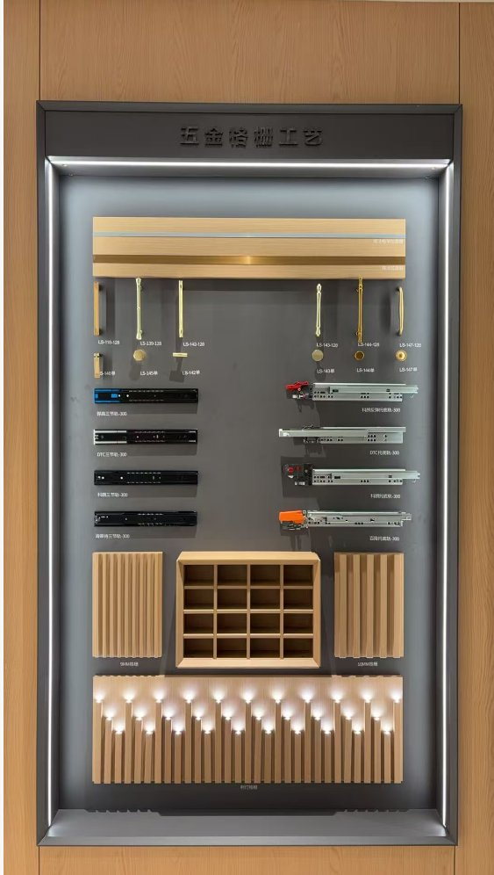
HIVISION
五金标准
拉直器：用于调节超规格门板
不是所有门板都必须安装
威法宽、细两种规格
三胺板材
≤ 2100
无需加
明装拉手与轨道体验
PET 板材
滑轨展示
≤ 2400
无需加
三节阻尼
托底阻尼
托底反弹
06
Notes:
拉直器用于调节超规格门板，并不是所有门板都必须安装。三胺板长度不超过两千一百毫米、PET板长度不超过两千四百毫米时可以不加拉直器；轨道则要让客户实际推拉，感受阻尼、反弹与顺畅度。

Slide 7
HIVISION
格栅与照明
格栅负责质感，灯光负责体验
结构、固定方式与光影必须一起讲
格栅结构
9 + 18 mm
细格栅｜卡槽固定
18 + 18 mm
格栅｜五金扣件固定
灯带与开关
硅胶灯带 · 斜照发光灯带
触摸 · 人体感应 · 手扫开关
灯带线全部隐藏，高低错落的格栅形成光影层次。
07
Notes:
格栅负责触感和立面节奏，灯光负责空间体验。九加十八毫米细格栅采用卡槽方式，十八加十八毫米格栅采用五金扣件；灯带线隐藏后，高低错落的格栅才能形成干净的光影效果。

Slide 8
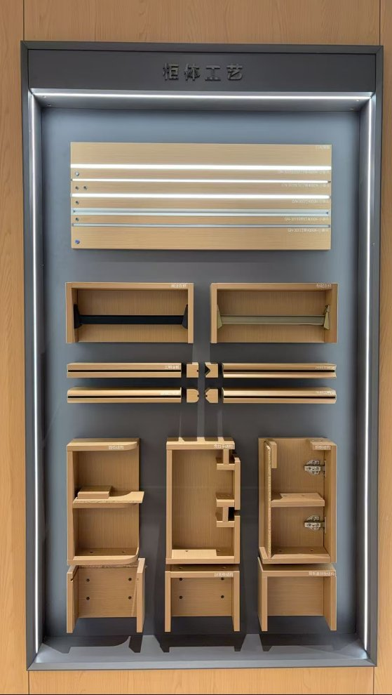
HIVISION
柜体工艺
内部五金要能被看见、触摸和比较
体验与结构同时构成产品价值
衣杆体验
标配衣杆与升级款衣杆并列展示，便于直观比较。
ABA 夹心结构
加厚板件形成深浅层次，侧面一体封边，中间可做异色封边。
柜体细节
承重部位采用18mm板件；12mm小孔搭配深灰色装饰盖。
展示免拉手、圆弧柜体板件等可感知细节。
第三块柜体工艺展板
08
Notes:
第三块展板把内部五金、夹心结构和柜体细节放在一起比较。标配和升级衣杆可以直接体验，ABA夹心板通过深浅层次和异色封边增强质感，承重部位则使用十八毫米板件确保可靠。

Slide 9
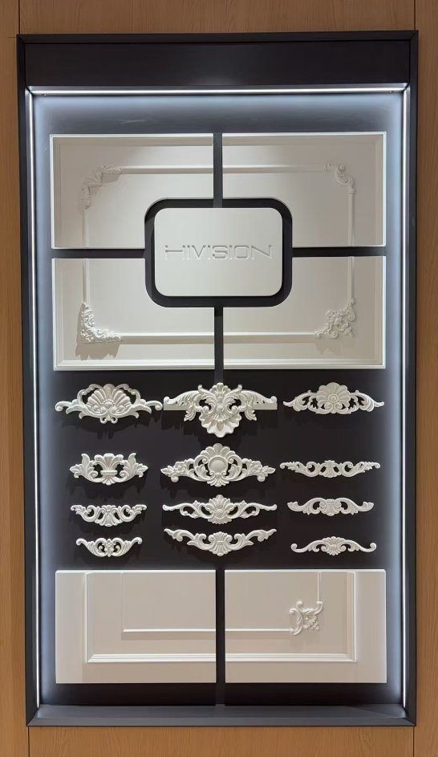
HIVISION
混油工艺
水性油漆，让环保与表面质感同时成立
细腻
触摸表面，感受均匀与顺滑
平整
逆光观察，不见明显凹凸与波纹
光泽
角花与连续线条保持清晰、完整
09
Notes:
混油工艺既要讲环保，也要讲可感知的表面质量。好风景采用水性油漆，客户可以通过触摸细腻度、逆光观察平整度，以及查看角花和连续线条的清晰度来判断完成度。

Slide 10
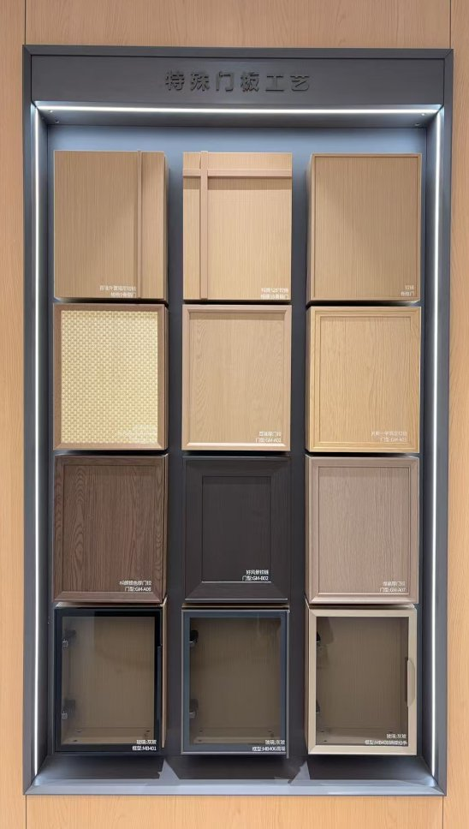
HIVISION
特殊门板
结构、连接与封边共同决定完成度
三类门板，三种可感知价值
骨骼线门板
18/9mm结构 · 隐藏扣件 · 四方45°拼框 · 侧面一体封边
包覆骨骼门
麻草、藤编元素 · 触感更强 · 纹理接近实木 · 不易变形
玻璃门
鹰嘴框 · 20框 · 蝴蝶拉手｜可体验顺畅、静音与回弹
10
Notes:
特殊门板要从结构、连接和封边三个角度讲。骨骼线门板强调隐藏扣件和四十五度拼框，包覆门强调纹理和稳定性，玻璃门则让客户实际体验铰链的顺畅、静音和自动回弹。

Slide 11
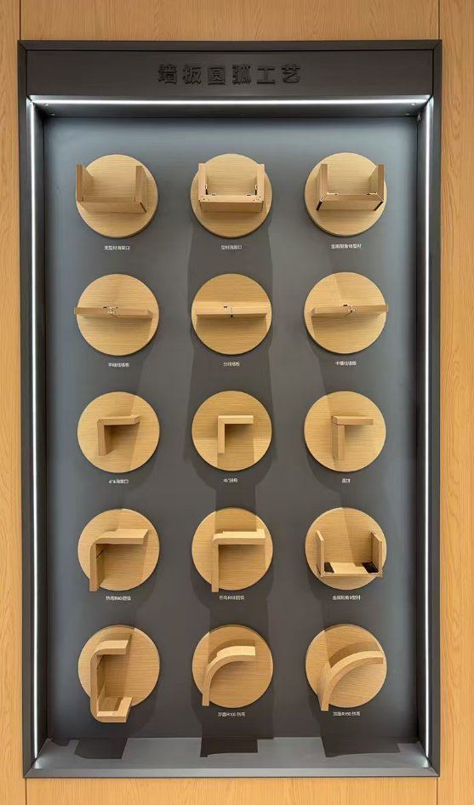
HIVISION
墙板工艺
不同转角和拼缝，必须选对连接方式
先判断位置，再选择型材与圆弧半径
阳角
直拼海棠角（开槽14×14）｜4×4型材｜45°型材外露
平面拼接
分线墙板｜卡槽墙板｜平缝线墙板
卡槽墙板中间预留3mm工艺缝
无型材阳角
1×1海棠角｜4×4海棠角｜墙板直拼
热弯圆弧
R18 · R40 · 双面R · R100 · R150
不易变形，无需辅助板连接，表面光滑、无开槽纹理。
11
Notes:
墙板工艺先判断位置，再选择连接方式。阳角、平面拼接和无型材阳角各有对应做法；热弯圆弧从R十八到R一百五十，重点是表面光滑、不易变形，并且不依赖辅助板连接。

Slide 12
HIVISION
讲解演练
把工艺语言，翻译成客户价值
三分钟完成一块展板的现场讲解
看哪里
摸哪里
怎么比较
客户得到什么
1
2
3
4
指出关键细节
邀请亲手体验
给出判断标准
落到使用价值
工艺不是术语，而是客户可以看见、触摸、比较的信任。
12
Notes:
最后请用三分钟完成一块展板的讲解。依次回答看哪里、摸哪里、怎么比较、客户得到什么；记住，工艺不是堆叠术语，而是把客户可以验证的细节转化为信任。

